Slide 1
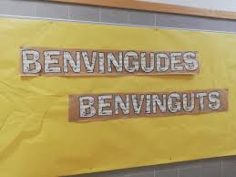
PRESENTACIÓ
CURS 2020-21

Slide 2
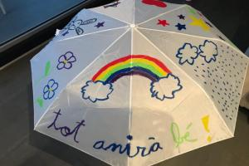
CICLES F.P. MISSATGE:

Slide 4
INFORMACIÓ GENERAL
NOVA REALITAT: MESURES COVID
GRUPS PRESENCIALS I SEMIPRESENCIALS
CONVALIDACIONS
AVALUACIONS
BEQUES
DELEGATS I DELEGADES DE CLASSE
ASSISTÈNCIA
FESTIUS I NO FESTIUS CURS 2020-2021
MATERIAL DE CENTRE I TUTORIES
CONNEXIÓ DIGITAL: USUARI I CONTRASENYA

Slide 5
1. NOVA REALITAT: MESURES COVID (1)
El coronavirus, també anomenat Covid-19 és un virus que causa una pneumònia greu, a més d’altres manifestacions. És un virus de procedència animal que va aparèixer a Xina a un mercat d’animals

Slide 6
1. NOVA REALITAT: MESURES COVID (1)
Els símptomes i signes són: tos, dolor de faringe, augment de temperatura, dificultat per respirar, cefalea, pèrdua del sentit de l’olfacte i gust, malestar general, dolors musculars…
En els joves també dona signes gastrointestinals (diarrea).
Algunes vegades els infectats són asimptomàtics però també poden contagiar.
-ASSISTÈNCIA , PUNTUALITAT, FALTES I RETARDS
-CONNEXIÓ DIGITAL. PLATAFORMES..(PERE)

Slide 7
NOVA REALITAT: MESURES COVID (2).
La prevenció es fa amb les 3 M: 2 metres, mascareta, mans.
La mascareta és obligatòria sempre, les higièniques només serveixen per 5 hores, les altres s’han de rentar cada dia.
Hem de guardar una distància social de 2 metres i com a mínim 1,5 metres.
Les mans s’han de rentar sovint i sempre després d’anar al bany i abans de menjar.

Slide 8
NOVA REALITAT: MESURES COVID (2).
A l’esplai es pot retirar la mascareta 10 minuts per menjar i després tornar a posar.
Les aules s’han de ventilar uns 10 minuts entre classe i classe. Els objectes compartits, com per exemple els ordinadors, s’han de desinfectar

Slide 9
2.GRUPS PRESENCIALS I SEMIPRESENCIALS (1)
En aquest Curs 2020-2021 el Grup classe estarà compost per 1 grup presencial o bé 2 grups que alternaran la presencialitat i la no presencialitat telemàtica. Això ho marcarà el nombre de matriculats.
En el cas de configurar dos grups de classe. La presencialitat es guiarà per una rotació setmanal i s`haurà d`assistir a classe el Dilluns-Dimecres i divendres : GRUP A i la següent el Dimarts i Dijous: GRUP B

Slide 10
2.GRUPS PRESENCIALS I SEMIPRESENCIALS (2)
Per tant (planificació per a dues setmanes):
Grup A:
setmana 1: dilluns, dimecres i divendres;
setmana 2: dimarts i dijous.
Grup B:
setmana 1: dimarts i dijous
setmana 2: dilluns, dimecres i divendres…….

Slide 11
2. GRUPS PRESENCIALS I SEMIPRESENCIALS (3)
Setembre 2020. Escenari B: SEMIPRESENCIALITAT
La meitat dels alumnes faran la classe presencial i els altres des de casa en streaming.
En el cas de canviar a l’Escenari C: Tothom No Presencialitat.

Slide 12
2. GRUPS PRESENCIALS I SEMIPRESENCIALS (4)
Les alumnes i els alumnes podran sol·licitar un canvi de Grup (Grup A i Grup B) abans del 9 d’octubre mitjançant una sol·licitud signada pels dos alumnes implicats.
La Tutora i el Tutor facilitarà la sol·licitud a l’alumnat.

Slide 13
3.CONVALIDACIONS (1)
Convalidació de mòduls de FP a partir d’altres estudis de FP
Els alumnes sol·licitaran les convalidacions mitjançant les tutores i els tutors en el mes d’octubre.
Les tutores i els tutors facilitaran el Full de convalidacions a l´alumnat a partir del 5 d’octubre.
L’alumne/a interessat haurà d’acompanyar amb el Full la documentació acreditativa i entregar-ho o enviar-lo a la tutora o tutor abans del 24 d’octubre.

Slide 14
3.CONVALIDACIONS(2)
Convalidació de mòduls de FP a partir d’estudis universitaris
(Ministeri Educació)
Els alumnes sol.licitaran una certificació acadèmica oficial dels estudis universitaris aportats (en castellà) i el programa formatiu oficial segellat de les assignatures universitàries cursades relacionades amb els mòduls susceptibles de possible convalidació (en castellà).
S’ha d’aportar a la secretaria del centre.

Slide 15
4. AVALUACIONS
1er GM i 1er GS
Sessió 1ª Avaluació: 16-17 de desembre 2020
Finalització Curs: 28 de juny de 2021
2on GM i 2on GS
Sessió 1ª Avaluació: 16-17 de desembre
Sessió 2ª Avaluació: 10 de març 2021
Inici FCT: 15 de març fins el 10 de juny de 2021

Slide 16
5.BEQUES
Beques EXIT SOIB → Informació: https://soib.es/beques-i-ajuts/
JOVES DESOCUPATS MENORS DE 30 ANYS BEQUES D’ÈXIT DE CICLES GRAU MITJÀ O SUPERIOR DE FORMACIÓ PROFESSIONAL PRESENCIAL REGLADA
DESOCUPATS MAJORS DE 30 ANYS BEQUES DE CICLES GRAU MITJÀ O SUPERIOR DE FORMACIÓ PROFESSIONAL PRESENCIAL REGLADA

Slide 17
6.DELEGATS I DELEGADES DE CLASSE
L’elecció de delegats i/o delegades cal fer-ho en el mes d’octubre a una sessió de tutoria. Enguany caldrà obtenir la representativitat en tots els grups presencials.
En el cas del curs amb semipresencialitat hi haurà una representativitat en el Grup A i una representativitat en el Grup B.

Slide 18
7.ASSISTÈNCIA
Faltes d’assistència:
10 min tard: retard.
15 min o més: NO es pot entrar a la classe. Falta no justificada.
Es farà seguiment de la presencialitat des de casa (en streaming). ACTITUD.
Motius laborals no són causa justificada.
Només justifica causes d’ordre superior.

Slide 19
8. FESTIUS I NO FESTIUS CURS 2020-2021
1 de Març: dia de les Illes Balears.
Del 1 d’Abril a 11 d’Abril: vacances de Pasqua
Del 23 de Desembre al 7 de Gener: Vacances de Nadal.
Dies d’elecció de Centre: 9 d’Octubre. 2 de Novembre, 25 de Febrer i 3 de maig

Slide 20
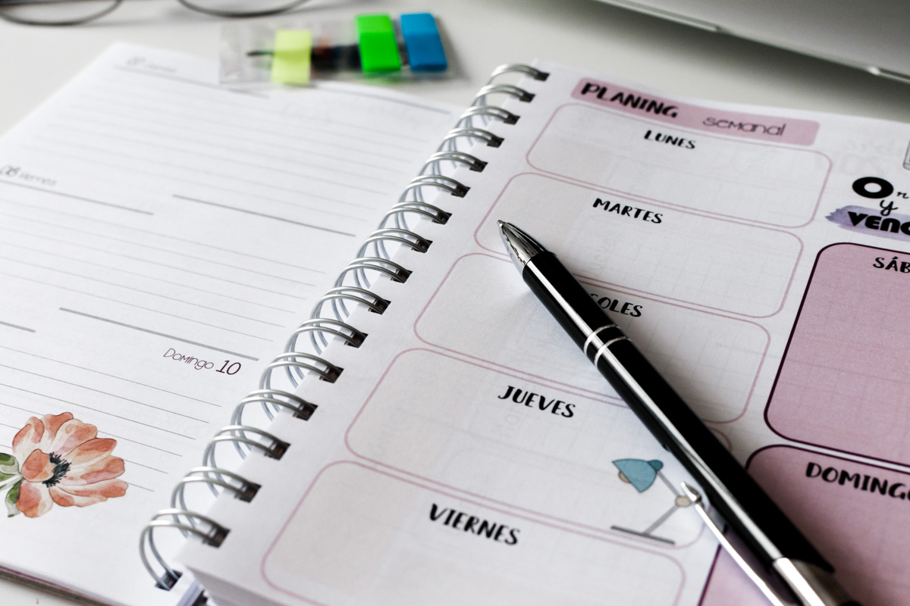
9.MATERIAL DE CENTRE I TUTORIES(1)
Es repartirà en el centre:
AGENDA.
FULL DE MESURES I CONSENTIMENT INFORMAT.
HORARI.

Slide 21
9. MATERIAL DE CENTRE I TUTORIES (2)
L’assistència a la Tutoria és obligatòria, la formació de dos grups (Grup A i Grup B) implicarà l’assistència quinzenal de l’alumnat.
En el cas d’un sol Grup-classe la Tutoria es realitzarà setmanal.

Slide 22
10.CONNEXIÓ DIGITAL: USUARI I CONTRASENYA:
És important que tothom tingui accés al GESTIB (moodle i wifi).
Major d’edat teniu 24h per fer canvi de contrasenya.
Menors d’edat serà el tutor qui doni l’accés.
El correu corporatiu d’alumnat.
Els tutors donaran ses dades.

Slide 23
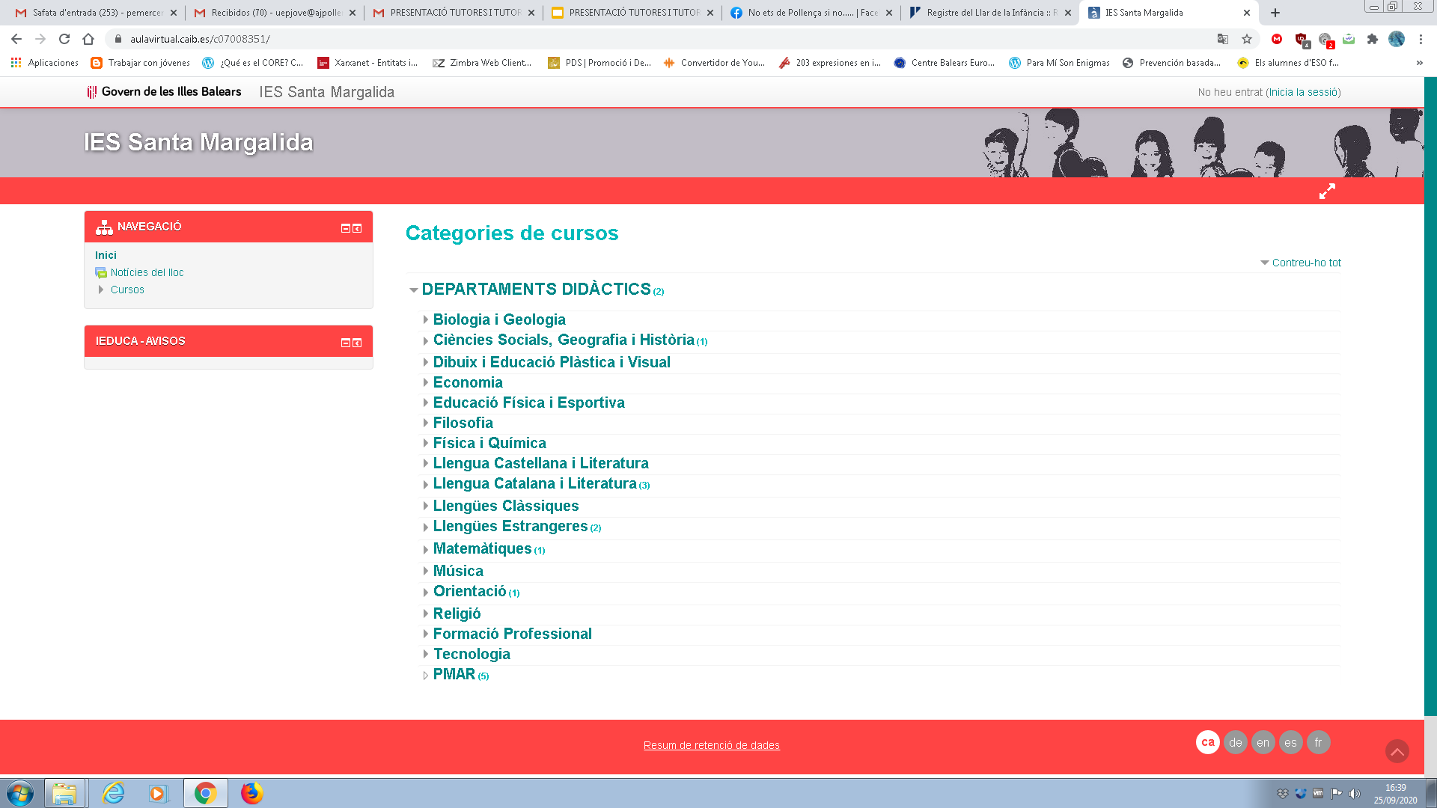
Aula virtual: Moodle

Slide 24
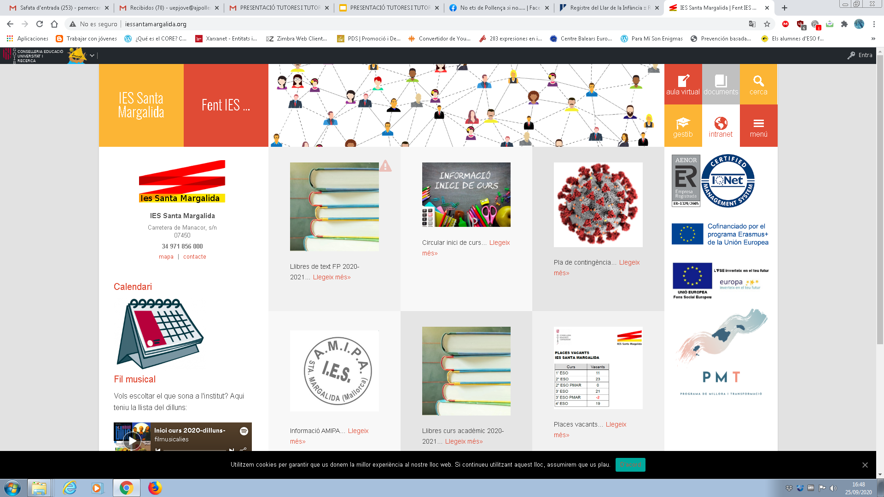
Web de centre

Slide 25
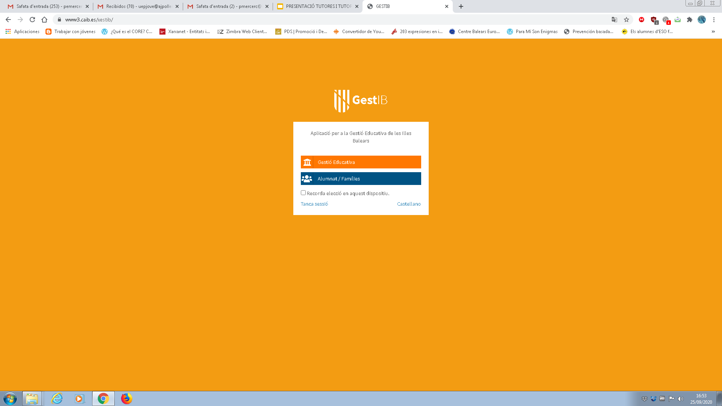
GESTIB

Slide 26
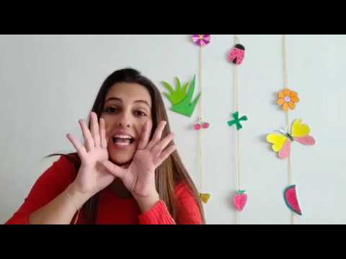
Ànim !!!

